Slide 1

C语言程序设计
讲授教师：叶仕通

Slide 2
引
言
为什么要学C语言

Slide 3




1 什么是C语言
语言交流
语言是人和人交换信息的工具。
今天，计算机的应用已遍布了我们生活的每一个角落，
除了人和人的相互交流之外，我们必须和计算机交流。 用什么样的方式和计算机做最直接的交流呢？
人们自然想到的是最古老也最方便的方式——语言，
而C语言就是人和计算机交流的一种语言。
编程语言
C语言
语言最重要的功能： l 说的一方传递信息，听的一方接收信息； l 说的一方下达指令，听的一方遵循命令做事情。
语言是人和人交流，C语言是人和机器交流。
只是，人可以不听另外一个人话，但是，计算机是无条件服从指令。
语言有独特的语法规则和定义
双方必须遵循这些规则和定义才能实现真正的交流。

Slide 4
2 计算机语言
机器语言
汇编语言
高级语言
计算机能直接识别和接受的二进制代码称为机器指令。机器指令的集合就是该计算机的机器语言。
特点：难学，难记，难检查，难修改，难以推广使用。依赖具体机器难以移植。
机器语言的符号化。用英文字母和数字表示指令的符号语言。
特点：相比机器语言简单好记，但仍然难以普及。汇编指令需通过汇编程序转换为机器指令才能被计算机执行。依赖具体机器难以移植。
高级语言更接近于人们习惯使用的自然语言和数学语言。
特点：功能强大，不依赖于具体机器。用高级语言编写的源程序需要通过编译程序转换为机器指令的目标程序。
B8 7F 01
BB 21 02
03 D8
B8 1F 04
2B C3
MOV AX 383
MOV BX 545
ADD BX AX
MOV AX 1055
SUB AX BX
S=1055-(383+545)

Slide 5
3.高级语言的发展
如VB、VC 等，结构化语言规定：
程序必须由具有良好特性的基本结构(顺序结构、选择结构、循环结构)构成，程序中的流程不允许随意跳转，程序总是由上而下顺序执行各个基本结构。
特点：
程序结构清晰，易于编写、阅读和维护。
早期的BASIC、COBOL、FORTRAN等都是非结构化语言
01
非结构化的语言
02
结构化语言
03
面向对象的语言
C++，C#，Java等都是面向对象语言

Slide 6
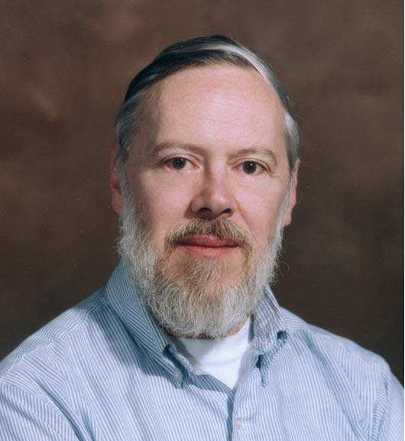
4.C语言的发展
1972—1973年间，美国贝尔实验室的D.M.Ritchie 在B语言的基础上设计出了C语言，为描述和实现UNIX操作系统提供一种工作语言而设计
1978年以后，C语言先后移植到大、中、小和微型计算机上，成为世界上应用最广泛的程序设计高级语言。
1983年，美国国家标准协会(ANSI)，根据C语言问世以来各种版本对C语言的发展和扩充，制定了第一个C语言标准草案(’83 ANSI C)。
1989年，ANSI公布了一个完整的C语言标准(常称为ANSI C或C 89)。
1990年，国际标准化组织ISO接受C 89作为国际标准ISO/IEC 9899: 1990，它和ANSI的C 89基本上是相同的。
1999年，ISO又对C语言标准进行了修订，增加了一些功能，并在2001年和2004年先后进行了两次技术修正，它被称为C 99，C 99是C 89的扩充。
D.M.Ritchie

Slide 7
5.C语言的特点
语言简洁、紧凑，使用方便、灵活
01
生成目标代码质量高，程序执行效率高
08
02
运算符丰富
C
程序可移植性好
07
03
数据类型丰富
允许直接访问物理地址
能进行位(bit)操作
能实现汇编语言的大部分功能
可以直接对硬件进行操作
因此C语言既具有高级语言的功能，又具有低级语言的许多功能，可用来编写系统软件
06
04
具有结构化的控制语句
用函数作为程序的模块单位，便于实现程序的模块化
C语言是完全模块化和结构化的语言
05
语法限制不太严格，程序设计自由度大

Slide 8
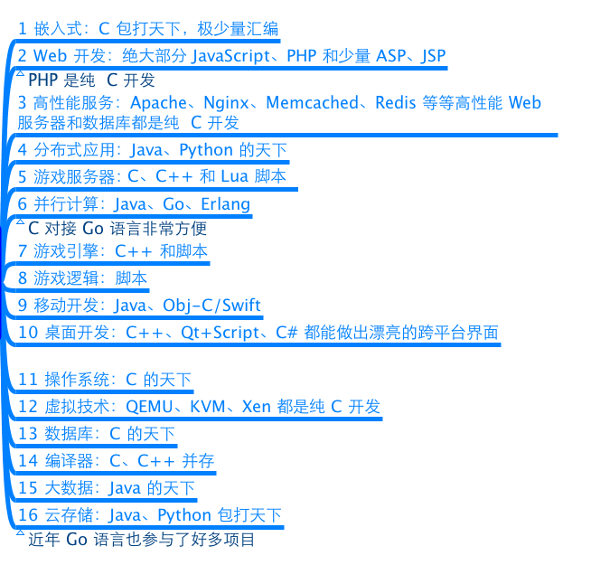
6 C语言应用领域
C语言的应用极其广泛，从网站后台，到底层操作系统，从多媒体应用到大型网络游戏，均可使用C语言来开发： l C语言可以写网站后台程序 l C语言可以专门针对某个主题写出功能强大的程序库 l C语言可以写出大型游戏的引擎 l C语言可以写出另一个语言来 l C语言可以写操作系统和驱动程序，并且只能用C语言编写 l 任何设备只要配置了微处理器，就都支持C语言。从微波炉到手机，都是由C语言技术来推动的

Slide 9

Thanks！

